Slide 1
ALQUINOS
C_{n}H_{2n - 2}

Slide 2
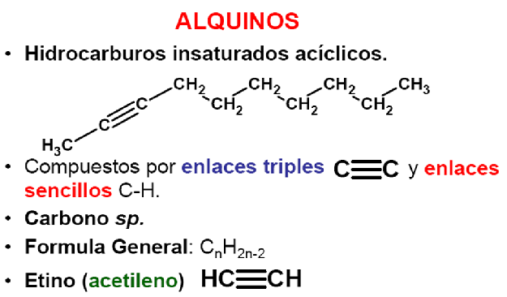

Slide 3
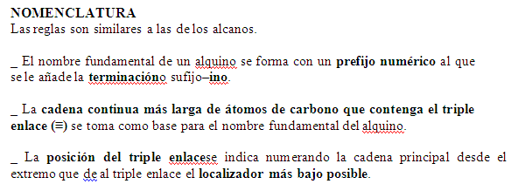

Slide 5
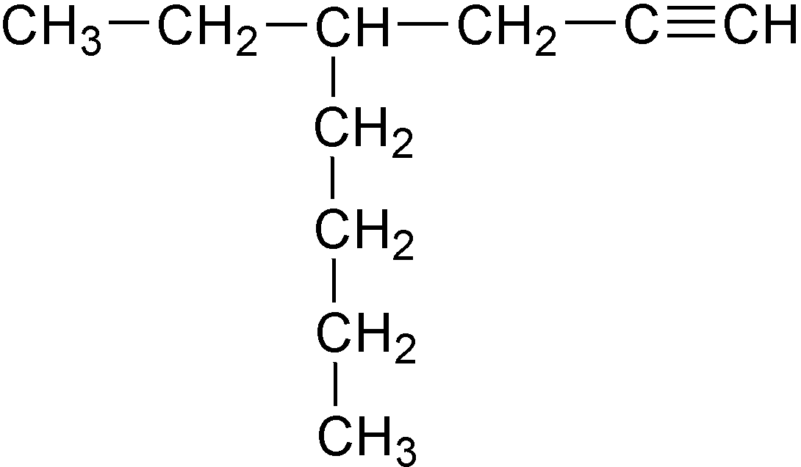
el grupo etilo está unido al carbono 4.
4
4
3
2
1
5
6
4-etil-1-octino
7
8

